Slide 1
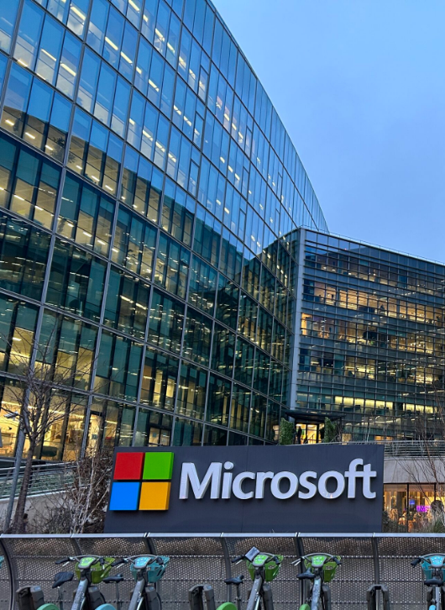

POLITIQUE
DE SÉCURITÉ
DES LOCAUX MICROSOFT
Présenté par Priscilla Billardon, Islam Kobtan et Hakim Zohri

Slide 2

Microsoft a été créée le 4 avril 1975
à Albuquerque, au États-Unis.
par Bill Gates et Paul Allen.
https://www.arpejeh.com/visite-de-lentreprise-microsoft-a-issy-les-moulineaux/

Slide 3

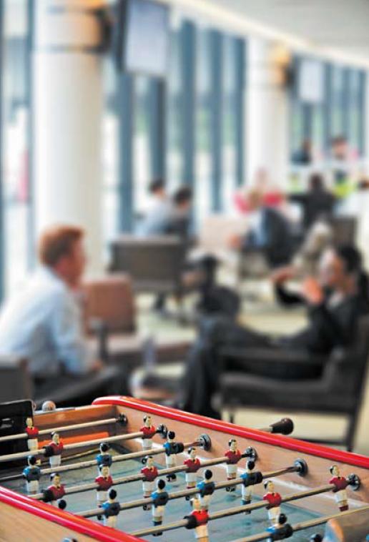
Description de la 1ère journée
Accueil par Monsieur Hugo Paravigna, Coordinateur Philanthropie de Microsoft.
Visite des locaux de Microsoft situés à Issy les Moulineaux :
  L’ accueil, espace de démo,
  Les 3 restaurants d’entreprise,
  La salle intéractive pour les enfants,
  Le Village et Canopée,
  Les bureaux coworking et salle de réunion,
  Les salles auditoriums et une grande salle de conférence
au RDC.

Slide 4
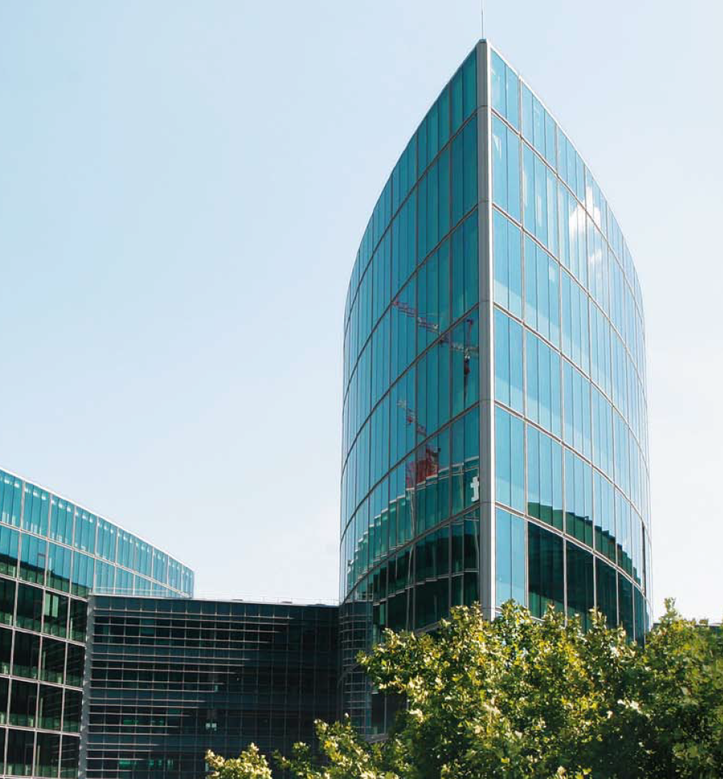
Description de la 1ère journée
Environ 2000 personnes y sont employées
Depuis le covid, leur travail est hybride.
Ils pratiquent en grande partie le télétravail.
80% d’entre eux sont des commerciaux.
On trouve aussi des ingénieurs.
La programmation se situe davantage aux Etats-Unis et en Inde.
Leurs clients sont surtout des grands groupes issus du CAC40, et plusieurs PME.
https://www.arpejeh.com/visite-de-lentreprise-microsoft-a-issy-les-moulineaux/

Slide 5
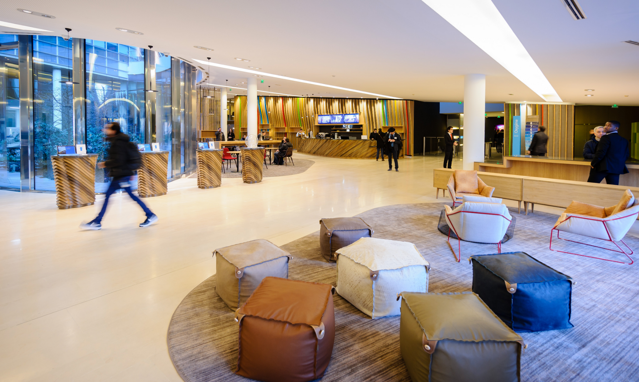
Description de la 1ère journée
  Un ADS doit nous ouvrir la porte pour accéder à l’étage.
  Chaque matin, à l’accueil, création d’un badge invité
pour chacun des élèves,
  Le soir, dépôts de notre badge,
  Formateur en possession d’un badge temporaire
avec restrictions d’accès,
  Où se restaurer (Pop-up, finalement cantine du RDC),
  Où fumer (interdiction à l’entrée principale, autorisation
entrée derrière),
  La pause ( à notre étage mis à dispo d’une machine
à café et eau),

Slide 6
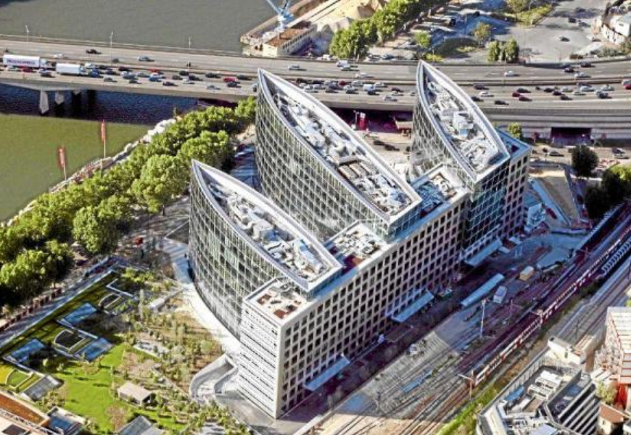
Les lieux
L'immeuble a été inauguré le 28 avril 2009
Superficie : 34 500 m2 sur les 43 000 m2
Répartie en trois corps de bâtiment en forme de coques
de bateaux.
La hauteur du bâtiment : 28 m réglementaires
le bâtiment central : 8 étages culmine à 43m de haut de l’acrotère
pour une surface totale de 42 656 m² regroupant :
bureaux, restaurant inter-entreprises, un auditorium, cafétéria
et halls.
https://studios.com/fr/microsoft-campus.html

Slide 7
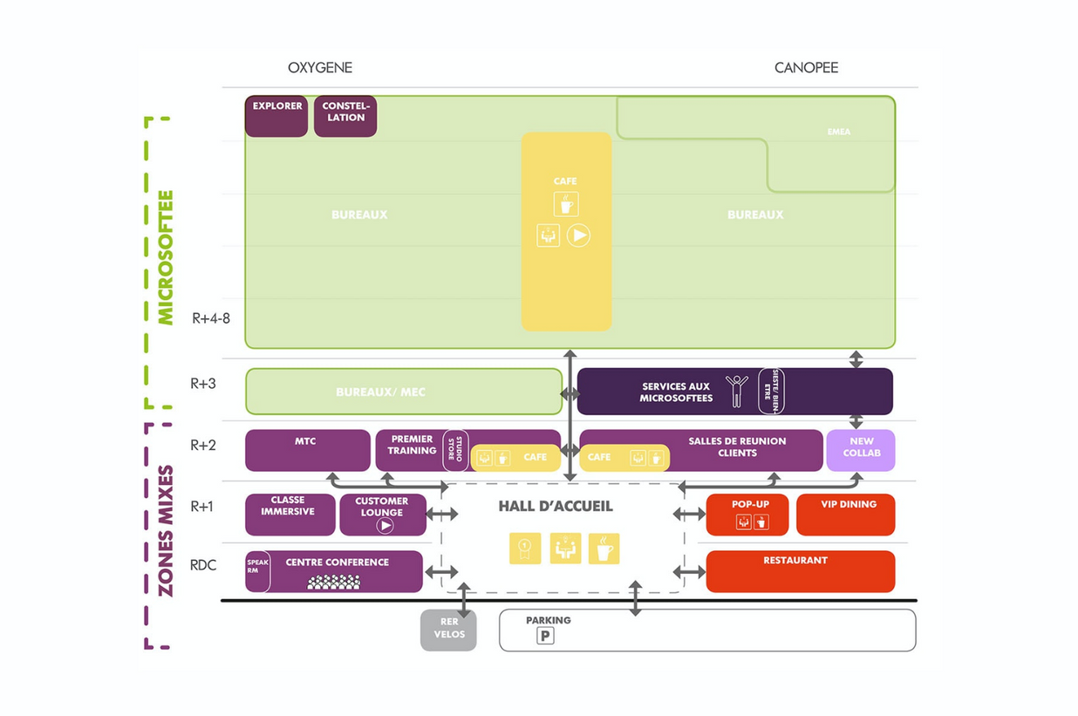
Les lieux
Pour favoriser le bien-être, et donc la productivité
des salariés :
  Cafétéria à chaque étage, salle de gym et service
de conciergerie et crèche,
  Chaque étage est appelé quartier,
  La grande salle de réunion est suréquipée
en matériel de visioconférence,
  Salles de travail modulables : les salles d'équipes,
  Les box, eux, sont des salles de travail de trois
ou quatre personnes,
  On trouve aussi des cabines téléphoniques où l'on peut s'asseoir et brancher son PC,
  L'open space.
https://studios.com/fr/microsoft-campus.html

Slide 8
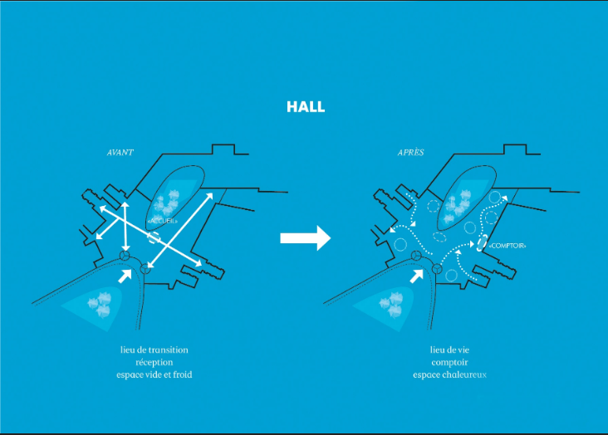
Les lieux
Le campus de Microsoft ouvre ses portes chaque année à 100 000 visiteurs
et acteurs du numériques et dispose de :
  Hall et accueil,
  Espace d’attente et repos,
  Cafétéria,
  Espace de démo.
https://studios.com/fr/microsoft-campus.html

Slide 9
Les vigiles et accès
Composition des équipes de sécurité et leur rôle :
PCS
ACCUEIL
EXTERIEUR
Agents de sécurité incendie
Détecte les risques d’incendie, rondes, veille au bon fonctionnement du matériel et des équipements.
Opérateurs de vidéo-surveillance
Assure la sécurité préventive des lieux, espaces et bâtiments équipés de matériel
de vidéosurveillance.
Hôtes et hôtesses d’accueil
Accueil, création de badges.
(Tablettes tactiles avec imprimantes pour création de badges, Lecteurs de badges)
Agents de sécurité
Accueil, surveille entrée et sortie et rondes.
Gardiens extérieurs
Surveille les entrées extérieures
et celles du parking.

Slide 10
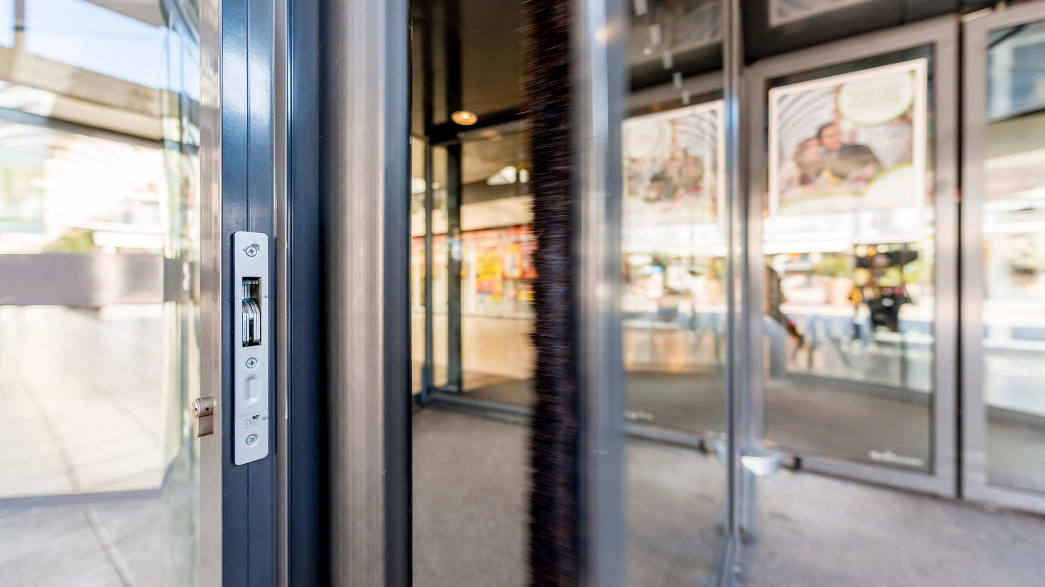
Les vigiles et accès
Contrôle d’accès dans les locaux :
  Barrières coulissantes avec cabine de sécurité,
  Portes tournantes,
  Portillons avec badges,
  Lecteurs de badges,
  Portes de secours.
Accessibilité pour personnes en situations d’handicap.

Slide 11
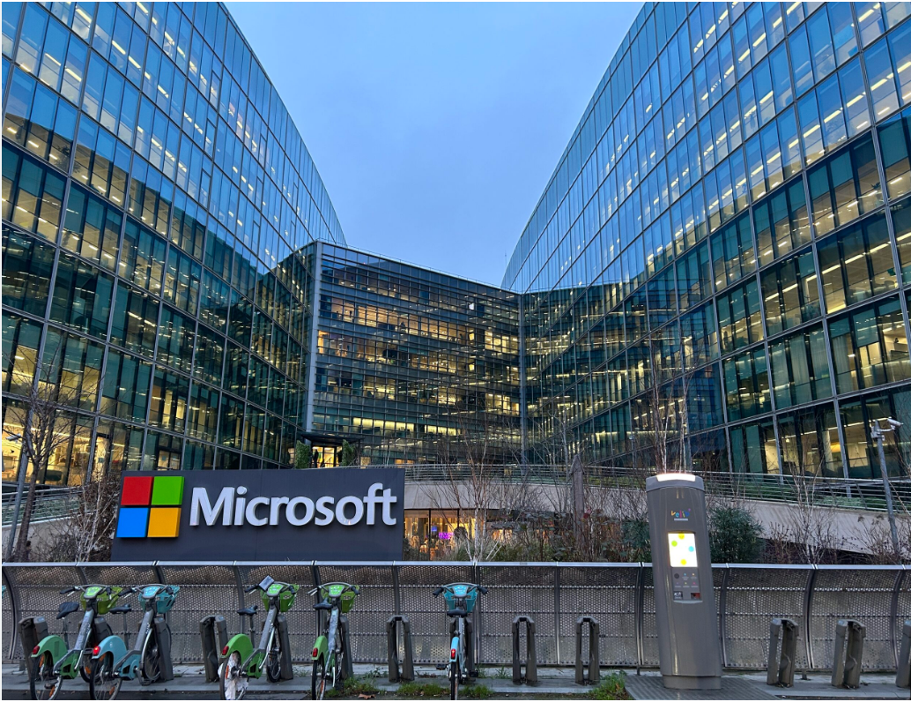
La politique de sécurité
La politique de sécurité est un plan d’action défini pour préserver l’intégrité et la pérennité de l’entreprise. Elle dépend du secteur d’activité.
Le prestataire extérieur qui assure la sécurité physique des locaux,
doit respecter le cachier des charges mis à sa disposition, mais aussi,
la réglementation en vigueur.
L’immeuble est classé ERP Catégorie 1 (au-dessus de 1500 personnes)
Le chef de sécurité assure l’évaluation des risques et permet
de s’adapter aux nouvelles menaces et vulnérabilités.
https://entreprendre.service-public.fr/vosdroits/F31684

Slide 12
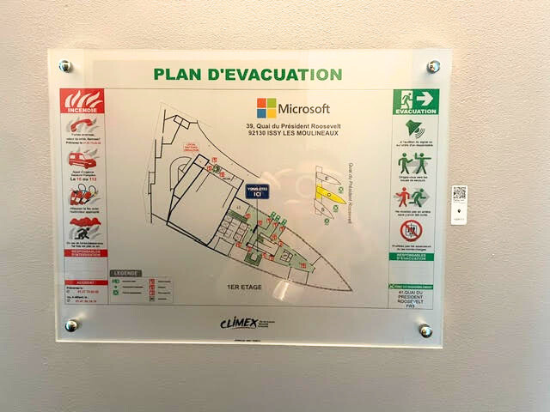
La politique de sécurité
Service de sécurité incendie et alarme :
Il est doté de dispositifs d'alarme et d'avertissement,
d'un service de surveillance et de moyens de secours
contre l'incendie appropriés aux risques.
Signalétiques, plan d’évacuation, extincteurs, détecteurs de fumée, portes coupe feu, alarmes, SSIAP personnes qualifiées, faciliter l’action des pompiers, défibrilateurs, consignes de sécurité.

Slide 13
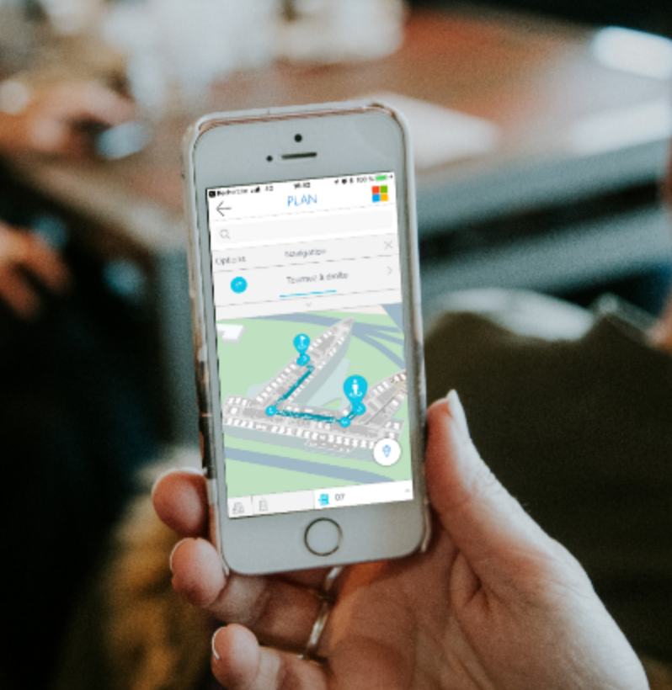
La politique de sécurité
Caméras intérieures et extérieures :
Les caméras de surveillance permettent en outre d’identifier
un intrus ou de repérer des comportements représentant
des risques. Les vidéos sont conservées pendant un mois
en cas d’incident afin d’être visionnées.
Sécurité de l’information :
VPN accès UK, changement de mot de passe wifi tous les mois.
L’application Work Place Advisor a été mise en place pour que
les salariés intéragissent entre eux. En cas de malaise, un gardien est contacté en urgence afin d’accompagner l’individu à l’infirmerie.

Slide 14
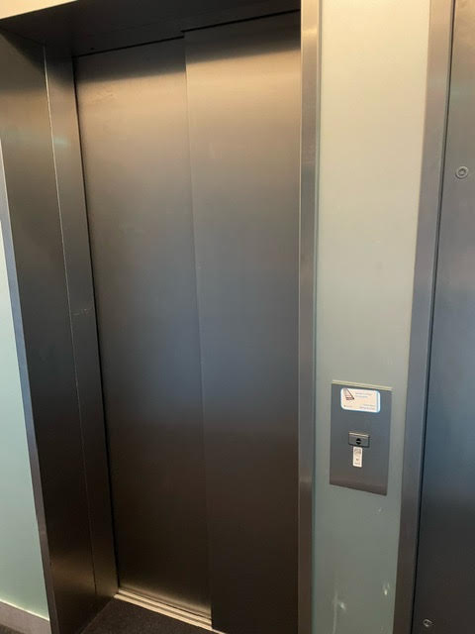
La politique de sécurité
Changement de règles de sécurité :
Un ADS doit ouvrir la porte pour accéder à l’étage.
Finalement, attente du formateur à l’accueil pour accéder
à la salle.
En cas de perte ou de vol de badge le signaler pour qu’il soit désactivé.
Accessibilité :
pour les personnes en situation de handicap, mise à disposition d’ascenseurs, rampes et écriture en braille.

Slide 15
Analyse et suppositions
Les portes tournantes
Permettent de réduire le “débit” du nombre de personnes qui entrent dans l’immeuble.
Ce qui évite qu’un intrus puisse se mélanger à un groupe ou une foule, il sera plus rapidement identifié.
La grille extérieure
Reste ouverte, avec la présence d’un gardien dans la cabine.
Un individu peut s’introduire avec un groupe de personnes et rentrer dans l’immeuble.
Télétravail
En cas de mauvais control du matériel.
Cela peut impacter la sécurité de l’organisation, par ex : perte de mot de passe
La présence des badges
Evite qu’un intru puisse s'introduire dans une zone sécurisé, vole des données ou installe un logiciel malveillant.
La restriction des zones
Permet de conserver une certaine protection en cas de perte ou de vol de badge, la personne le possédant ne pourra pas accéder aux zones très sécurisées.
Surface vitrée de l’immeuble
Cela peut permettre de voir des infomations au travers de la vitre.

Slide 16
Analyse et suppositions
En cas de coupure électrique
Risque d’intrusion dans le bâtiment.
Porte du réfectoire ouverte
Pendant la pause déjeuner, cela peut entraîner une faille de sécurité car accessible depuis l'extérieur.

Slide 17
Conclusion
La mise en œuvre d'une politique de sécurité est une composante importante de toute organisation. Il est important que les organisations comprennent les risques auxquels elles sont confrontées et qu'elles élaborent une politique de sécurité complète pour y faire face. Les organisations doivent s'assurer que leur politique de sécurité est correctement mise en œuvre et que chaque membre de l'organisation est conscient de ses responsabilités et des procédures de sécurité à suivre.

Slide 18
Conclusion
  Comprendre les risques et identifier les vulnérabilités
  Culture de sécurité
  Assurer la sécurité des biens et des personnes
  Élaboration d'une politique de sécurité globale
  Étapes clés de la mise en œuvre d'une politique de sécurité
  Audits et surveillance de la sécurité
  Formation et sensibilisation

Slide 19
Merci !

